Slide 1


Misconceptions about Thailand
Notes:
1

Slide 2
Thailand in Brief
"Thailand in Brief " has been prepared by the Thailand Foundation to support students, scholars, and the general public who wish to give presentations about Thailand to their audiences—for example, exchange program students and international participants.
The work presents some basic information about Thailand in 11 areas: 1) Geography, 2) History, 3) Politics and Government, 4) Economics, 5) Demographics, 6) Culture, 7) Values, 8) Thai People and Other Popularity That You May Know, 9) Misconceptions about Thailand, 10) Thailand's Role on the Global Stage, and 11) Rankings Related to Thailand.
"Thailand in Brief" is produced in both PDF file (.pdf) and Powerpoint Presentation (.pptx) formats, consisting of 400 slides. Users may download and select the topics they wish to present, and may rearrange the sequence of the slides as appropriate. However, the content of this document cannot be edited. Reproduction or use for commercial purposes without permission from the Thailand Foundation is not allowed.
"Thailand in Brief" will be updated every third quarter each year. For inquiries or further suggestions, please contact the Thailand Foundation at info@thailandfoundation.or.th.
July 2026
Notes:
2

Slide 3
Thailand in Brief
"Thailand in Brief " จัดทำขึ้นโดยมูลนิธิไทย (Thailand Foundation) เพื่ออำนวยความสะดวกแก่ นักเรียน นักศึกษา และผู้สนใจทั่วไป นำไปใช้ประโยชน์ อาทิ ในการบรรยาย หรือให้ความรู้เกี่ยวกับประเทศไทยในด้านต่าง ๆ แก่ชาวต่างประเทศ เช่น กรณีนักศึกษาแลกเปลี่ยนที่ไปเรียนในต่างประเทศที่ต้องนำเสนอเรื่องราวเกี่ยวกับประเทศไทยในสถาบันที่ไปศึกษาอยู่ เป็นต้น
งานชิ้นนี้เสนอข้อมูลเกี่ยวกับประเทศไทยโดยสังเขป 11 ด้าน ได้แก่ 1) ภูมิศาสตร์ (Geography) 2) ประวัติศาสตร์ (History) 3) การเมืองการปกครอง (Politics and Government) 4) เศรษฐกิจ (Economics) 5) ประชากร (Demographics) 6) วัฒนธรรม (Culture) 7) ค่านิยม (Values) 8) คนไทยและสื่อที่คุณอาจรู้จัก (Thai people and other popularity that you may know) 9) ความเข้าใจผิดเกี่ยวกับประเทศไทย (Misconceptions) 10) บทบาทของไทยในเวทีโลก (Thailand’s role on the Global Stage) และ 11) การจัดอันดับที่เกี่ยวกับประเทศไทย (Rankings related to Thailand)
"Thailand in Brief " นี้จัดทำเป็นสไลด์ จำนวน 400 สไลด์ ในรูปแบบ .pdf และ .pptx สามารถดาวน์โหลดและเลือกใช้หัวข้อที่นำเสนอ และสลับลำดับการนำเสนอได้ตามความเหมาะสม อย่างไรก็ดี ผู้ใช้งานไม่สามารถดัดแปลงเนื้อหาในเอกสารได้ และห้ามผลิตซ้ำ หรือนำไปใช้เพื่อผลประโยชน์เชิงพาณิชย์โดยไม่ได้รับอนุญาตจากมูลนิธิไทย
"Thailand in Brief " จะได้รับการปรับปรุงให้ทันสมัยในทุกไตรมาสที่ 3 ของปี หากมีข้อสงสัยและข้อเสนอแนะเพิ่มเติม กรุณาติดต่อมูลนิธิไทย อีเมล info@thailandfoundation.or.th
กรกฎาคม 2569
Notes:
3

Slide 4
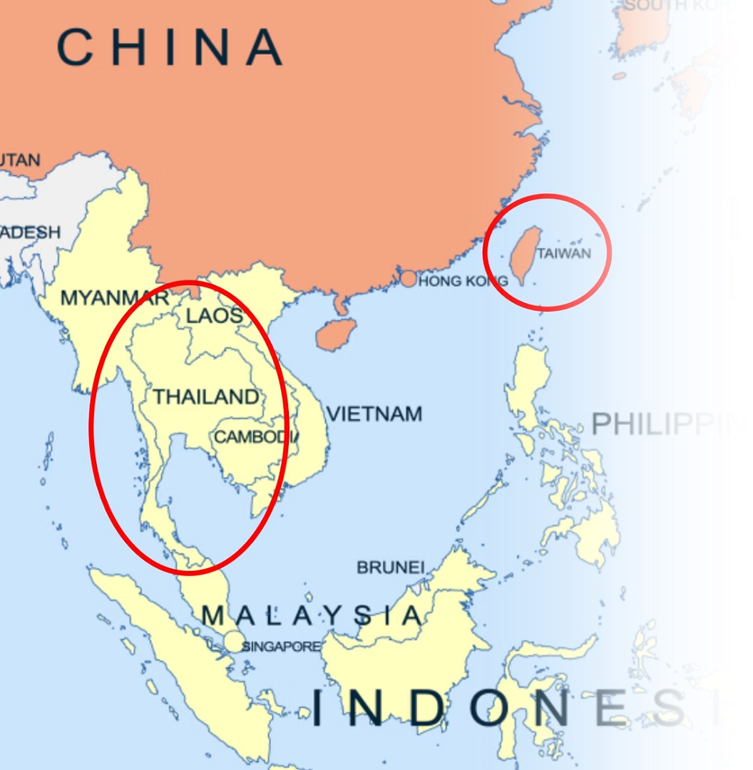
🚫Misconception
Thailand and Taiwan are
the same place!
✅Correction
Thailand and Taiwan are NOT the same place.
  Thailand is in Southeast Asia, while Taiwan is in East Asia.
Photo credit: Trace Equality Matters
Notes:
4

Slide 5

🚫Misconception
✅Correction
Thailand is a Southeast Asian economic powerhouse with
modern infrastructure,
global cultural influence, and strong development indicators.
Thailand is a poor country!
  Thailand is the 2nd largest economy in South East Asia.
  Progress in development
    According to the 2026 IMD World Competitiveness Ranking, Thailand advanced four places to 26th globally
out of 70 economies.
  Extensive Mass Transport System with the distance of Bangkok’s rapid mass transportation network
(BTS, MRT, ARL, BRT) covers a combined distance of nearly 250 kilometers.
  5G Network coverage
    119.4 Mbps 5G (Median) - Ranked 6th in Global 5G Internet Speeds
Photo credit: Thai PBS World
Notes:
5

Slide 6
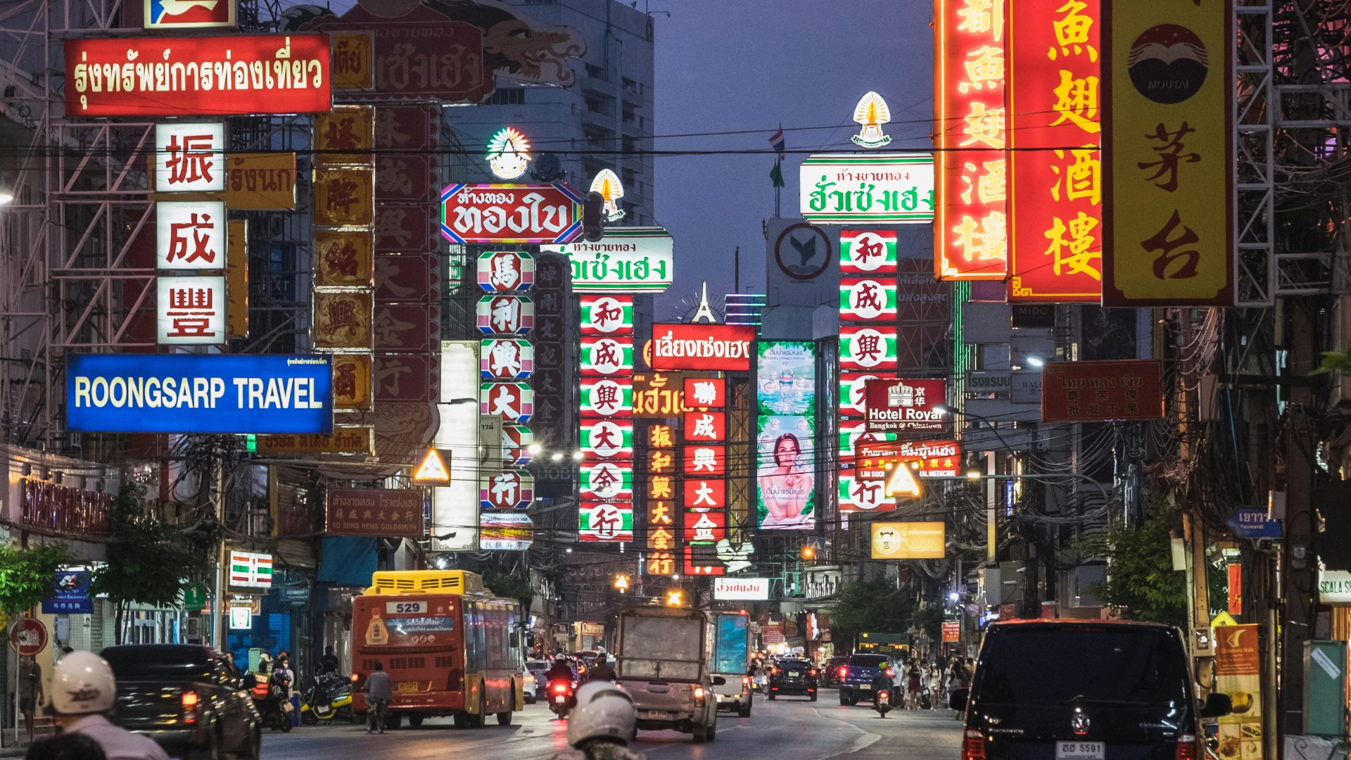
🚫Misconception
✅Correction
Thailand is generally a safe country.
Thailand is an unsafe country!
(Though caution is advised in certain areas.)
  Thailand is ranked 86th out of 163 countries by the Global Peace Index.
  Generally safe from natural disasters
    Occasional floods in some areas, manageable with effective emergency responses
  Thailand is ranked 8th in World’s Best Health Care System by Numbeo
Photo credit: Unsplash
Notes:
6

Slide 7
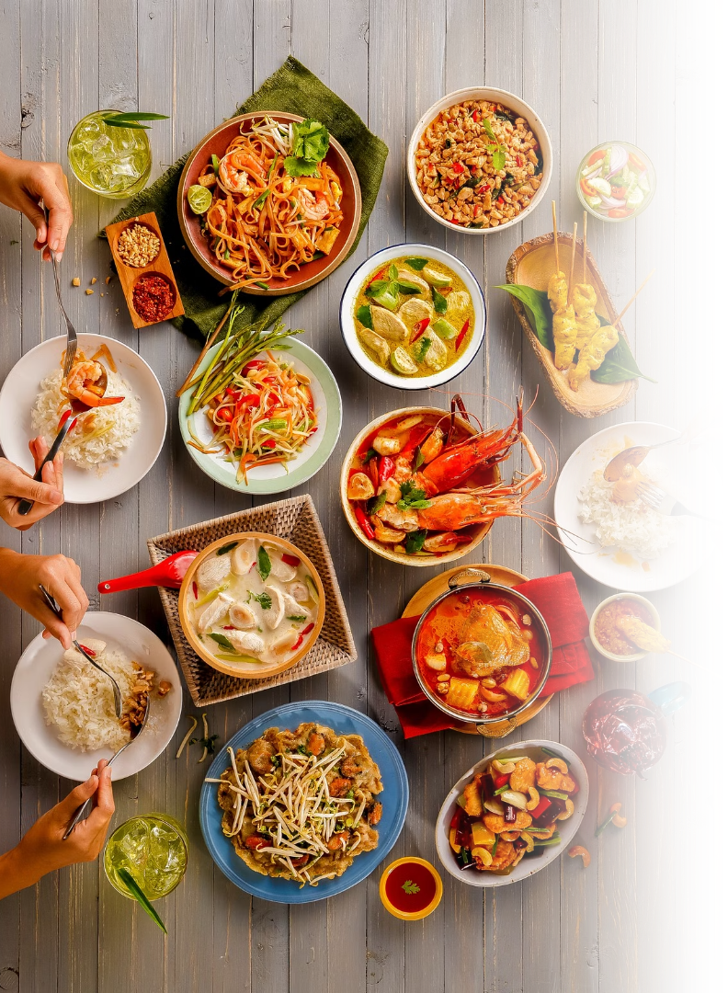
🚫Misconception
All Thai food is hot and spicy!
✅Correction
NOT all Thai food is hot and spicy.
  A wide range of dishes catering different tastes, for examples,
Pad Thai, Pad See Ew, Pineapple Fried Rice
  Various health advantages of Thai spices/herbs are widely used in
Thai cuisine
  Several Thai dishes achieved top positions in the global culinary rankings, for examples;
    World's Best Chicken Soup 2025: Tom Kha Gai (by TasteAtlas)
    World's Best Stew 2025: Phanaeng Curry (by TasteAtlas)
    World's 3rd Best Stir-fried Dish 2025: Pad Kaprao (by TasteAtlas)
Photo credit: Tourism Authority of Thailand
Notes:
7

Slide 8

🚫Misconception
Thai people ride on elephants!
✅Correction
Elephants riding is no longer a mean of transportation.
  Historic and cultural practice, no longer common
    The Elephant Welfare in Elephant Camps (2020) mandate, issued by the Ministry of Agriculture and Cooperatives, serves as a prime example to guarantee captive elephants receive proper care, adequate food and water, and suitable living conditions.
  1,240,394 Vehicles Registered in Thailand (as of Jan-May 2026) Source: Department of Land and Transport Thailand
Photo credit: Tourism Authority of Thailand
Notes:
8

Slide 9
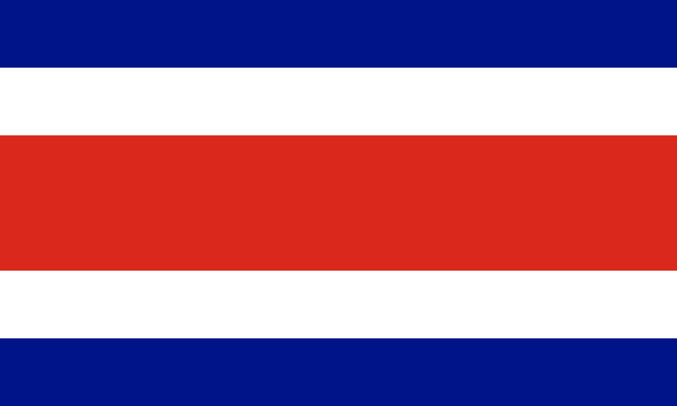
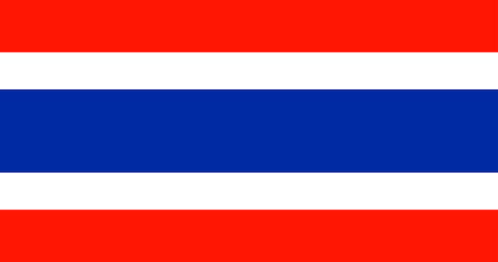
Costarica’s Flag
🚫Misconception
Costarica’s Flag vs. Thailand’s Flag
Thailand’s Flag
✅Correction
National Flag of Costa Rica:
Blue ⟶ White ⟶ Red ⟶ White ⟶ Blue
Red is in the center, and Blue is on the outermost edges
National Flag of Thailand:
Red ⟶ White ⟶ Blue ⟶ White ⟶ Red
Blue is in the center, and Red is on the outermost edges
Notes:
8

